Slide 1

Водитель автомобиля
Грабчак Алексей Анатольевич
Ремонт двигателя Honda GX

Slide 2
План занятия (содержание)
Вступление
Применение
Ремонт
Доработка

Slide 3
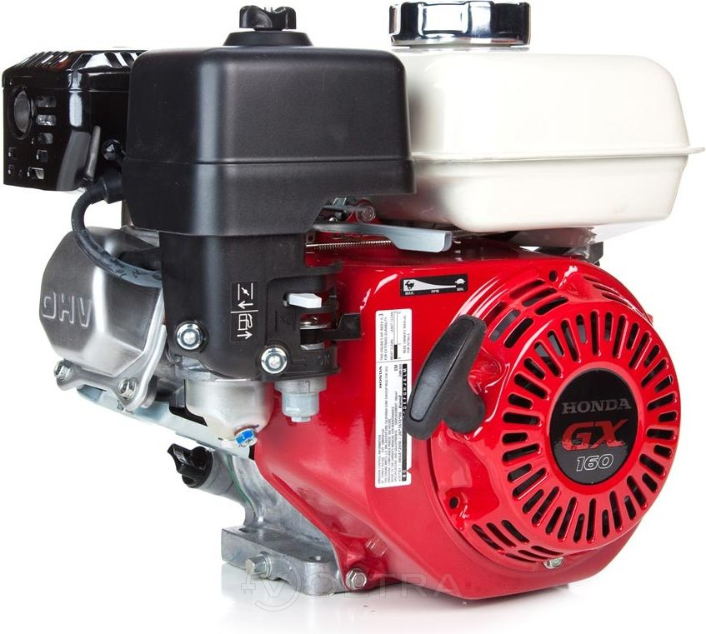
В различных агрегатах применяются двигатели внутреннего сгорания. Применяются они повсеместно, различных производителей но все они имеют общий вид и строение.

Slide 4
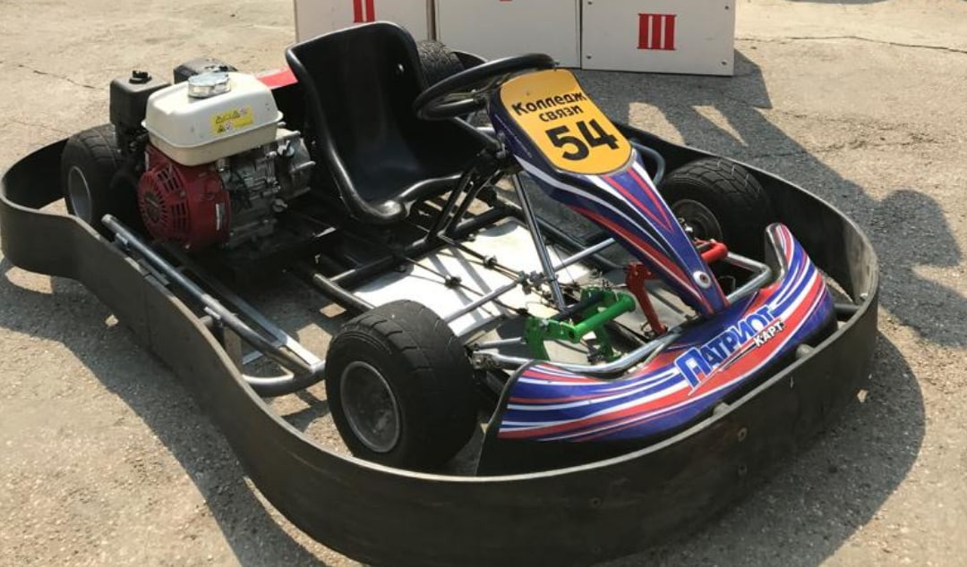
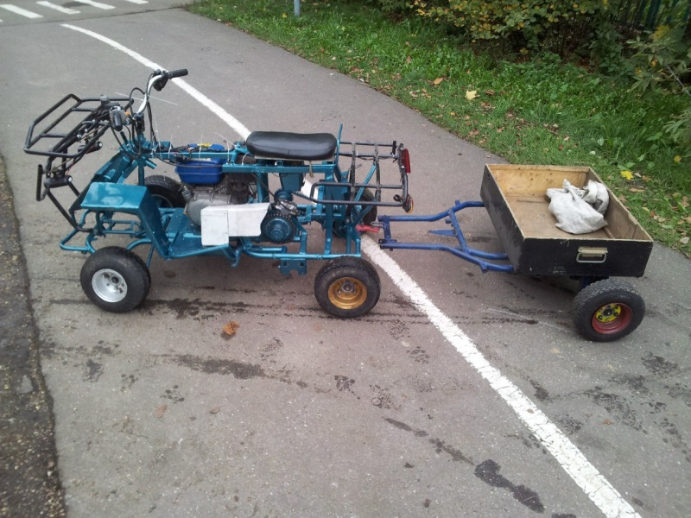
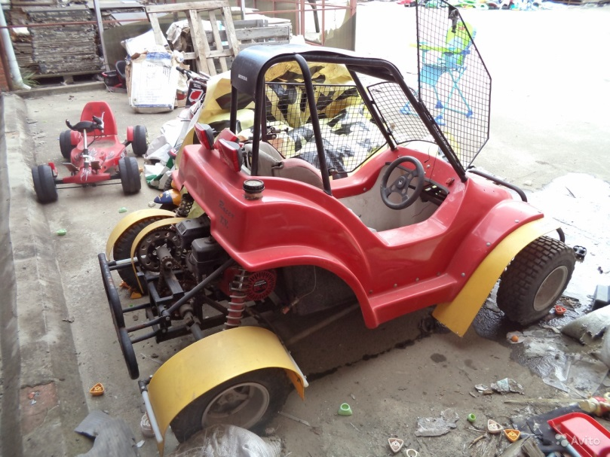
В наших объединениях эти двигатели установлены на картах, багги и квадроциклах.

Slide 5
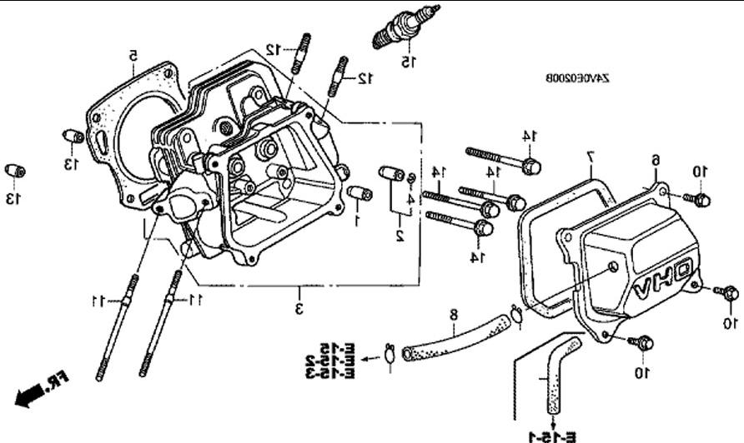
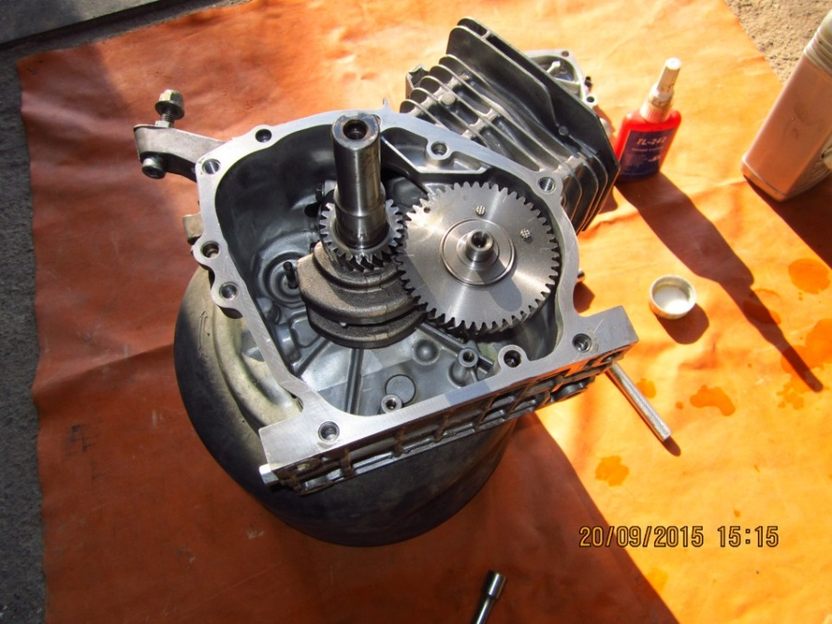
Для того что бы понимать что происходит с двигателем во время движения, необходимо знать его устройство и принципы ремонта.
Давайте рассмотрим разборку и дефектовку двигателя.
Различия старых и новых деталей, сборка двигателя

Slide 6
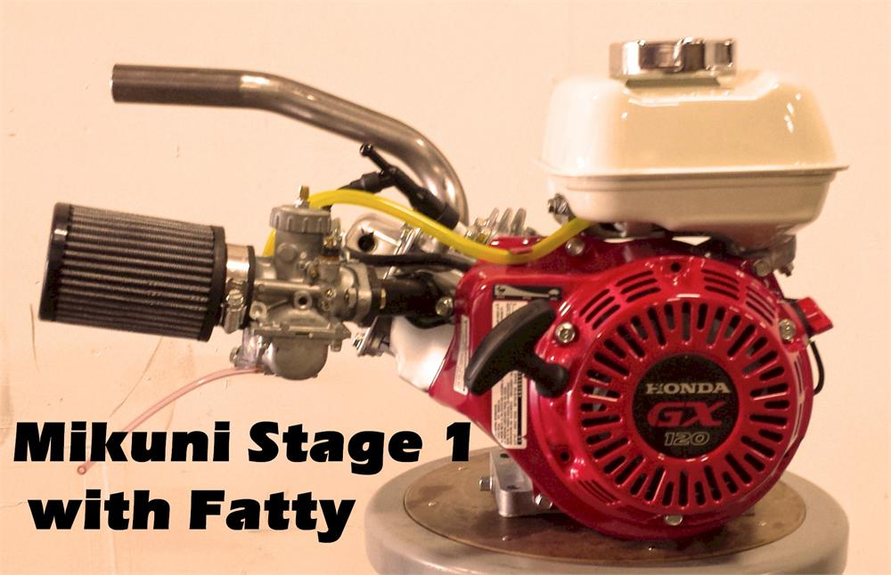
Так же для гоночного использования возможно провести ряд манипуляций для повышения производительности мотора. Здесь мы рассмотрим самую простую и дешёвую.

